Slide 1



AGILE ASSETS
COMPANY LIMITED
วาระการประชุม
www.agileassets.co.th

Slide 2


วาระการประชุม วันศุกร์ที่ 8 พฤศจิกายน 2567
- วาระที่ 1 บจก.นันทวรรณ กรีนดริ้งค์ วงเงินรวม 61.37 ลบ.
1.1 วงเงินเช่าซื้อ 20.137 ลบ.
1.2 วงเงิน High-purchased back 11.235 ลบ.
1.3 วงเงินแฟคทอริ่ง จำนวน 30.0 ลบ.

Slide 3
บจก.นันทวรรณ กรีนดริ้งค์
AGILE ASSETS
COMPANY
www.agileassets.co.th

Slide 4
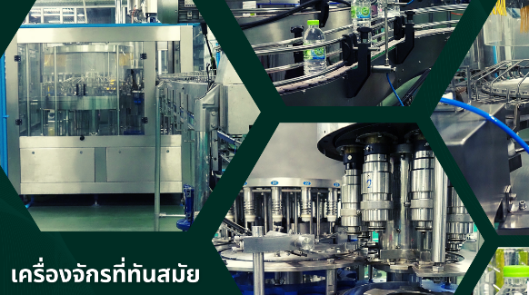

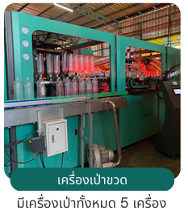
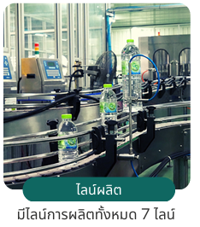
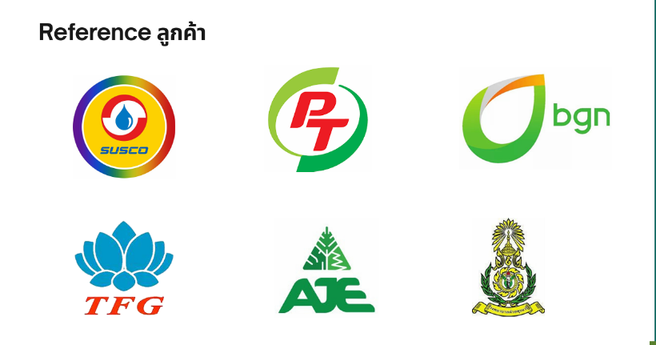
บจก.นันทวรรณ กรีนดริ้งค์
บจก.นันทวรรณ กรีนดริ้งค์ เริ่มก่อตั้งปี 2554 เป็นทั้งผู้ผลิต,จำหน่ายน้ำดื่มตรากรีนดริ้งค์และรับจ้างผลิตน้ำดื่ม OEM (น้ำดื่มแบรนด์ลูกค้า)
มาตรฐาน GMP , HACCP , ISO22000 : 2005 และระบบ Food Safety ที่กำหนด
ลูกค้าหลัก
SUSCO
PT
บางจากกรีน
TFG

Slide 5
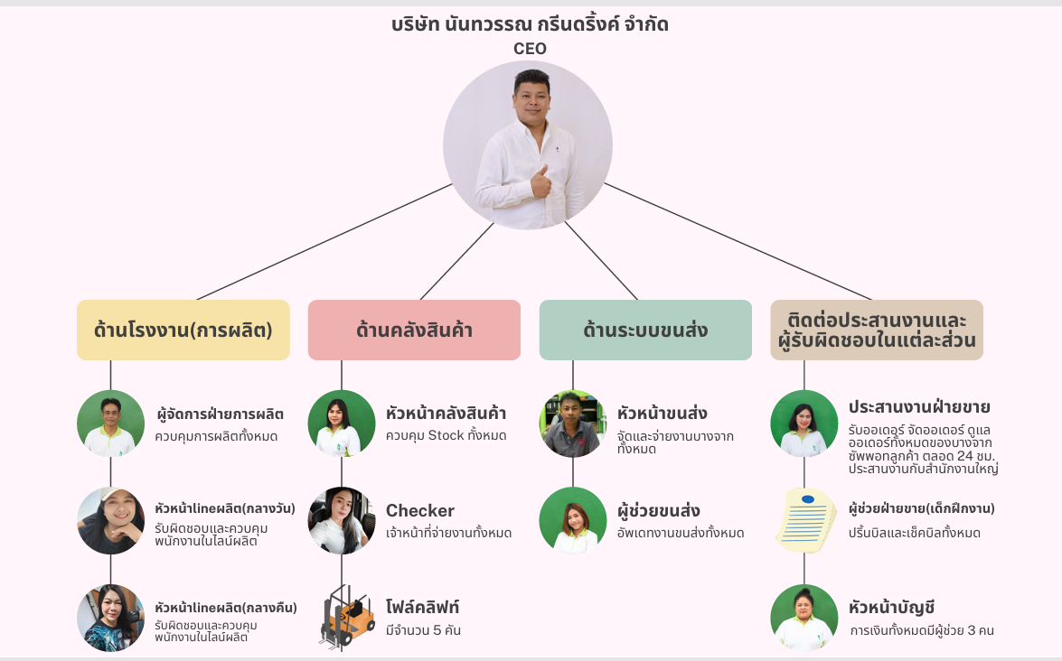
ผังองค์กร

Slide 6
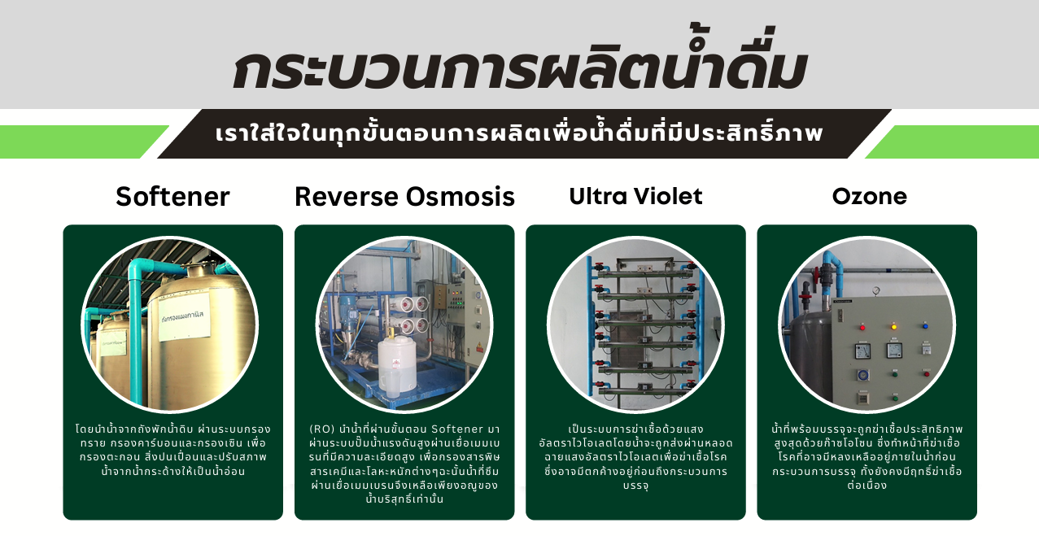
กระบวนการผลิต

Slide 7
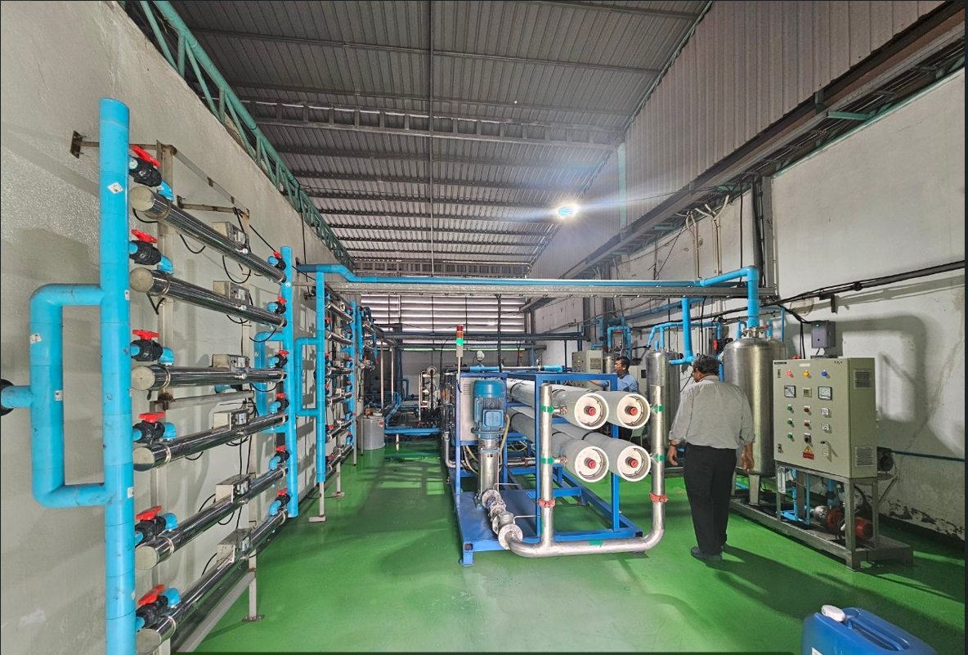
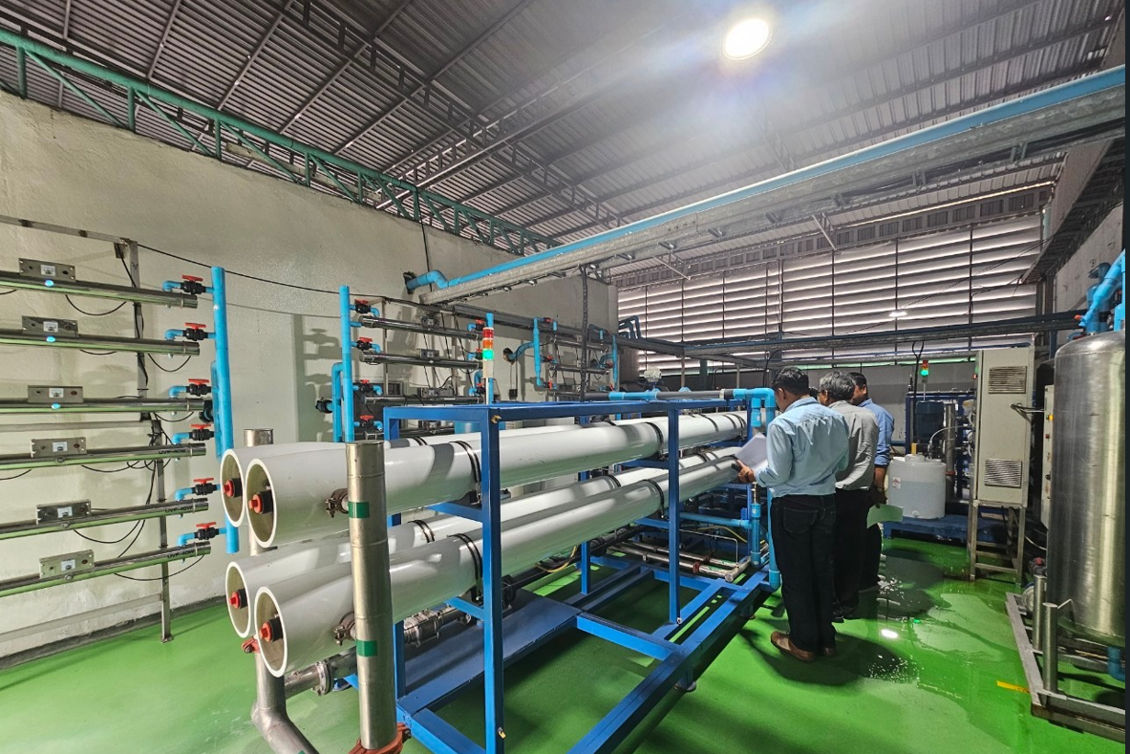
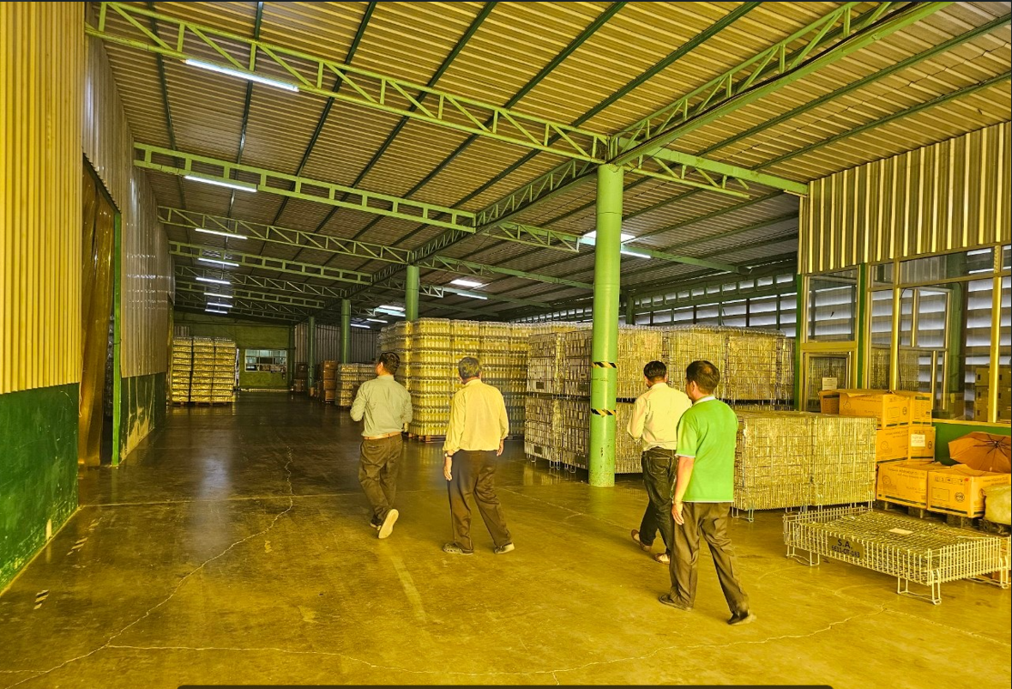
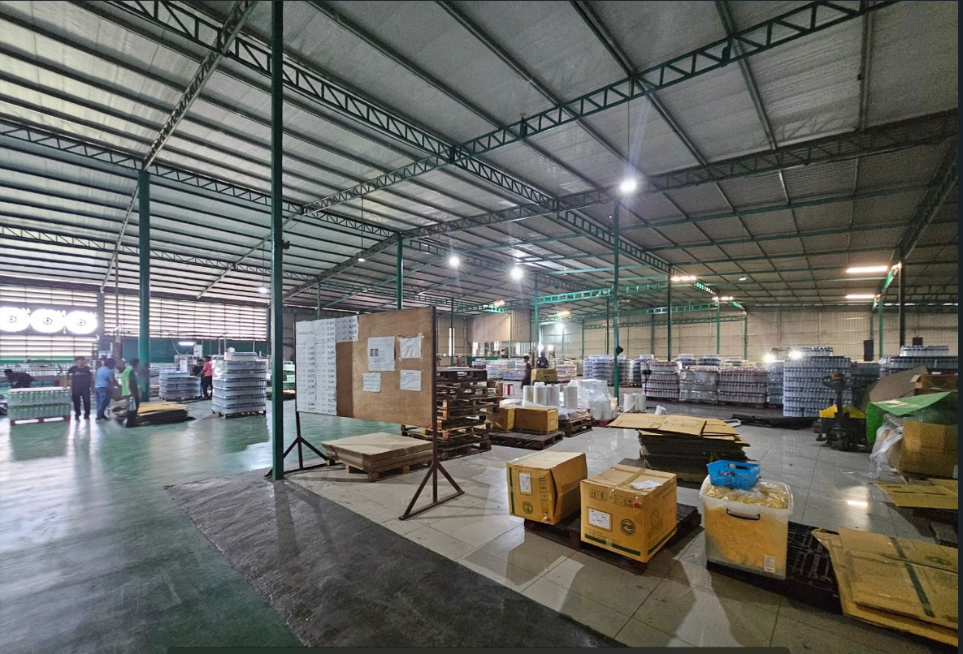
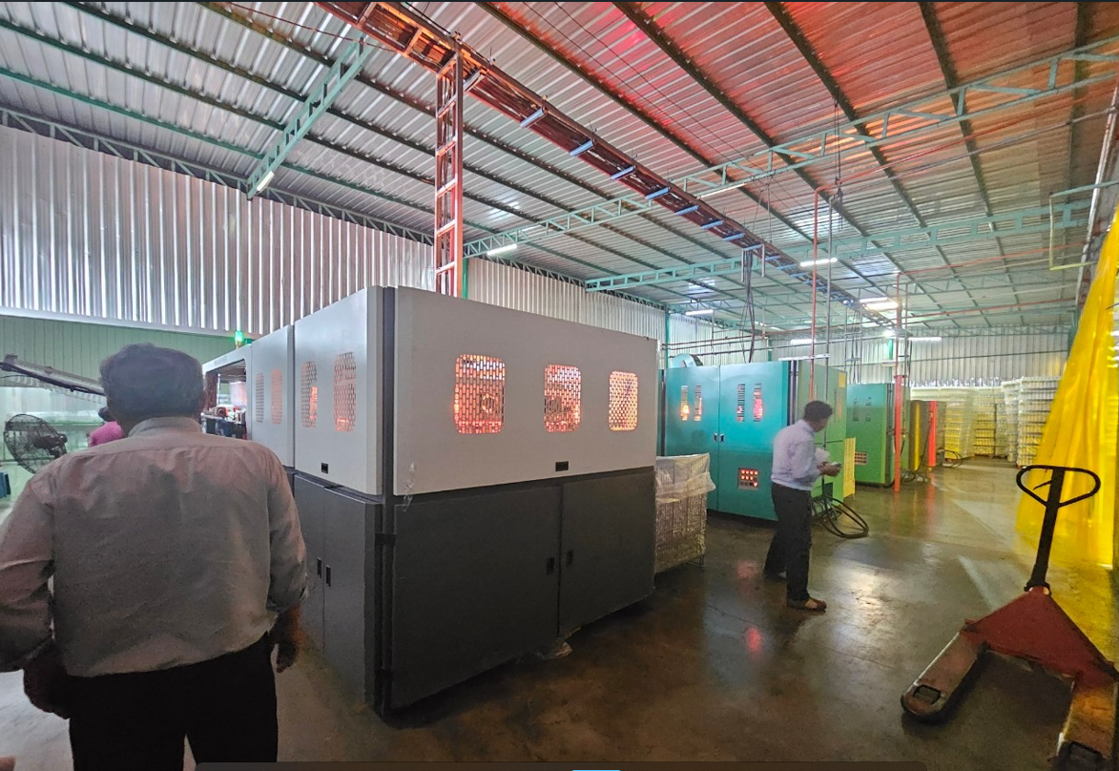
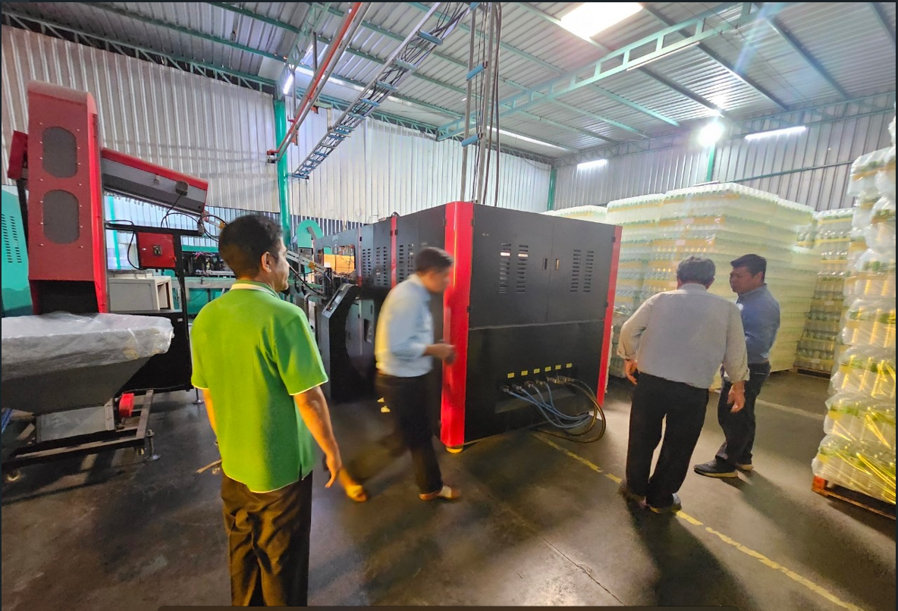
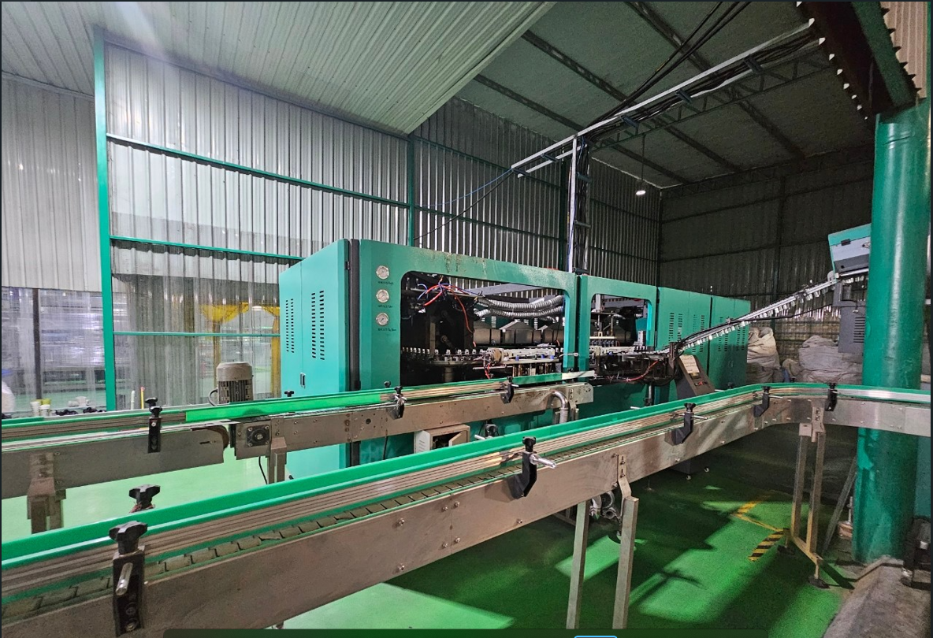
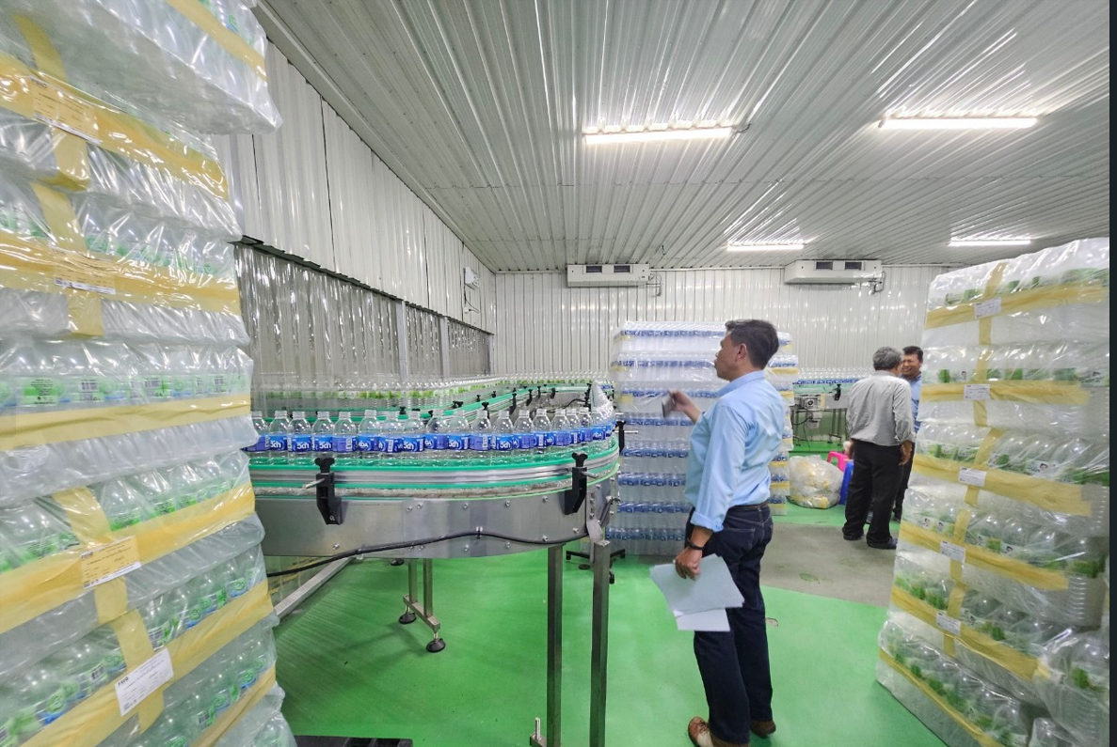
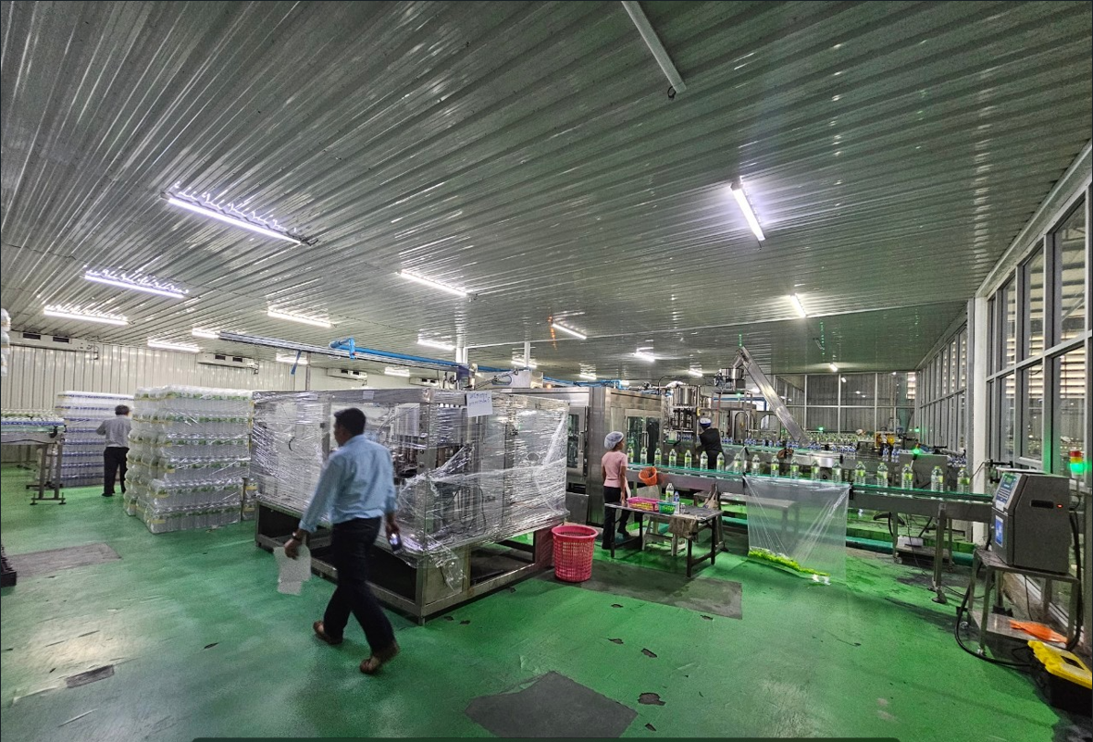
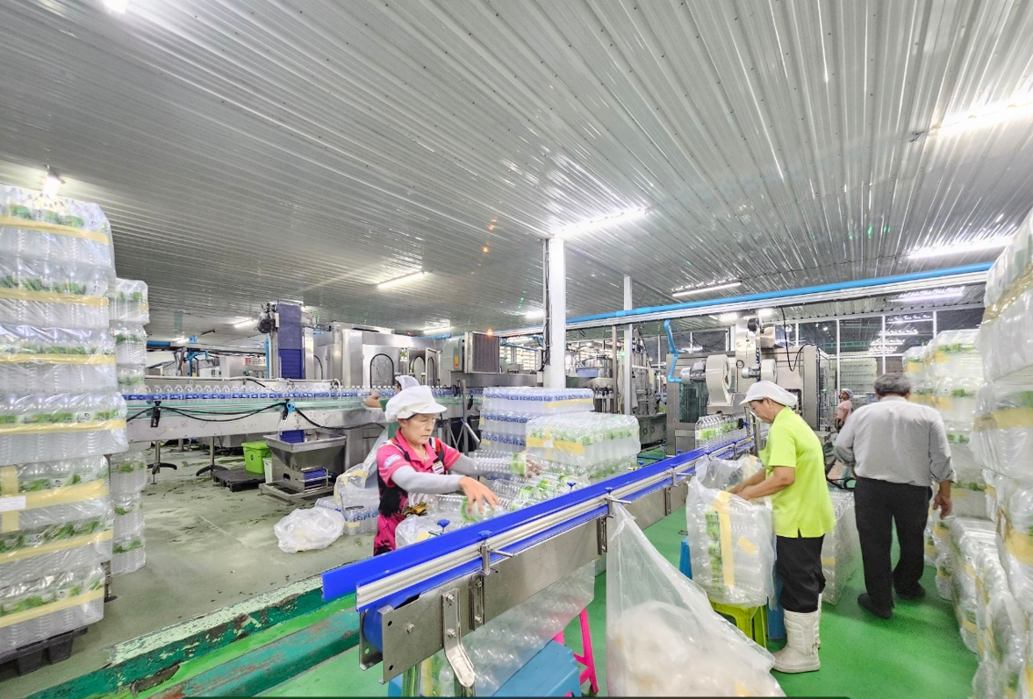
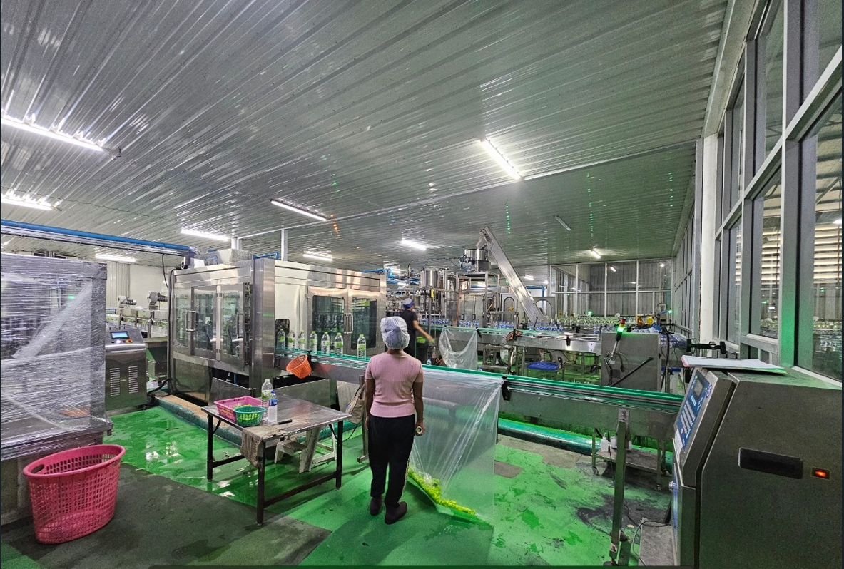
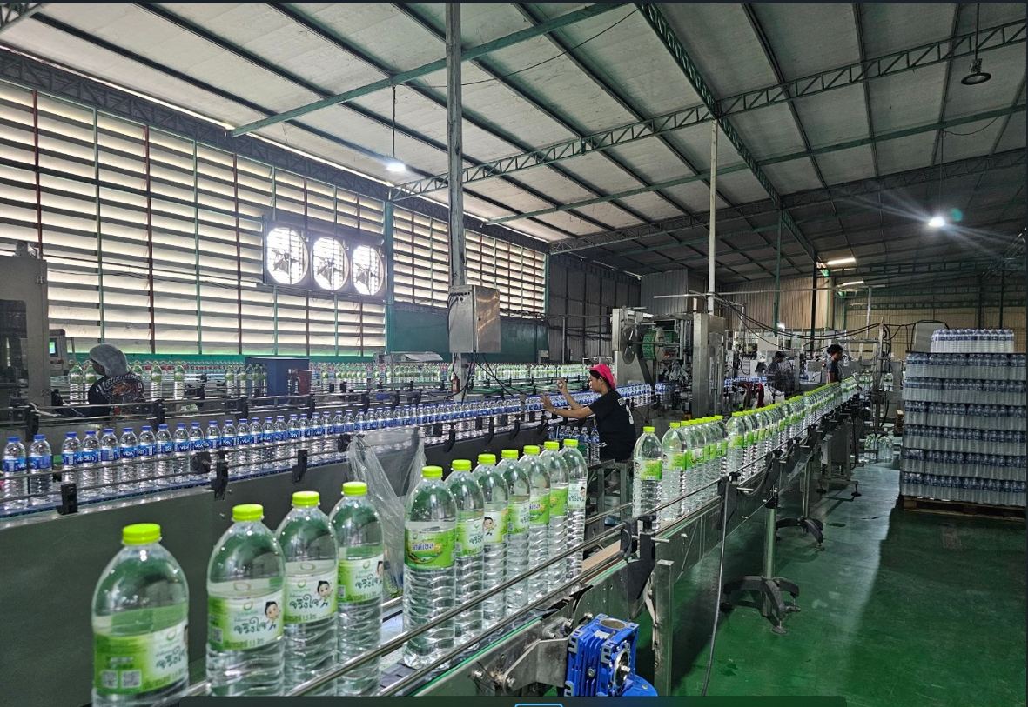
บจก.นันทวรรณ กรีนดริ้งค์

Slide 8
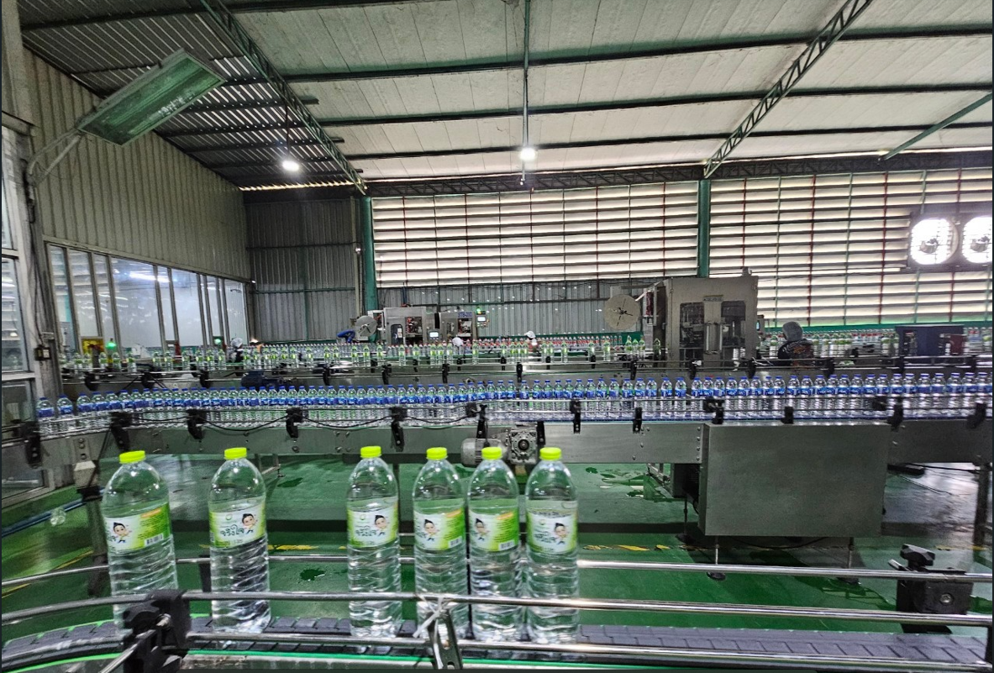
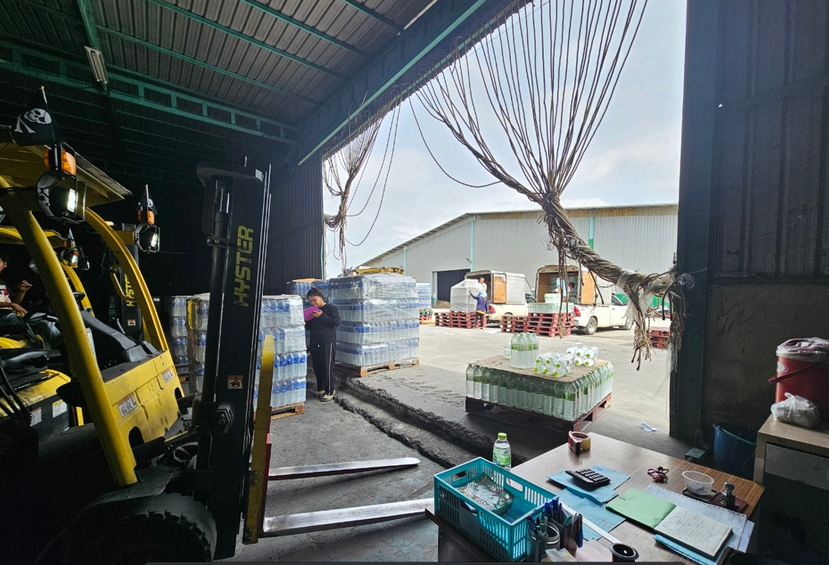
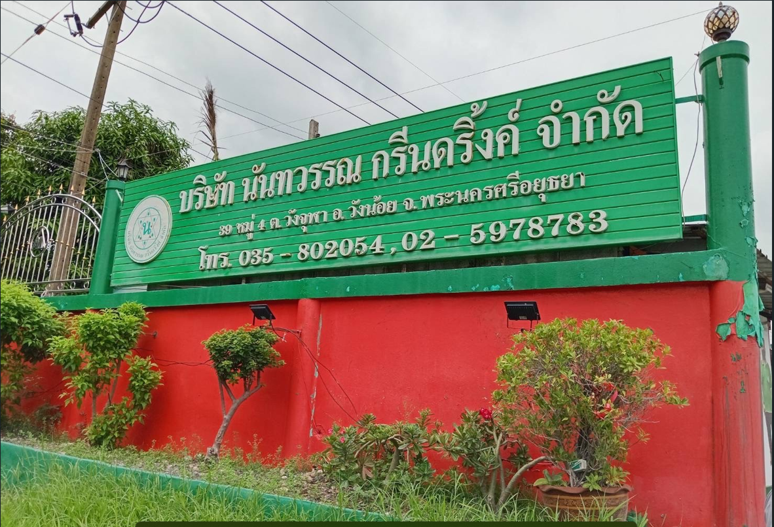
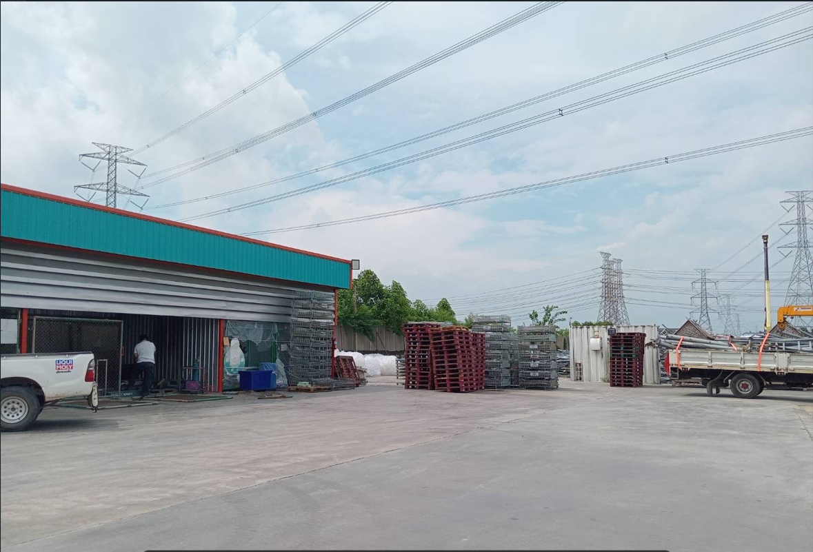
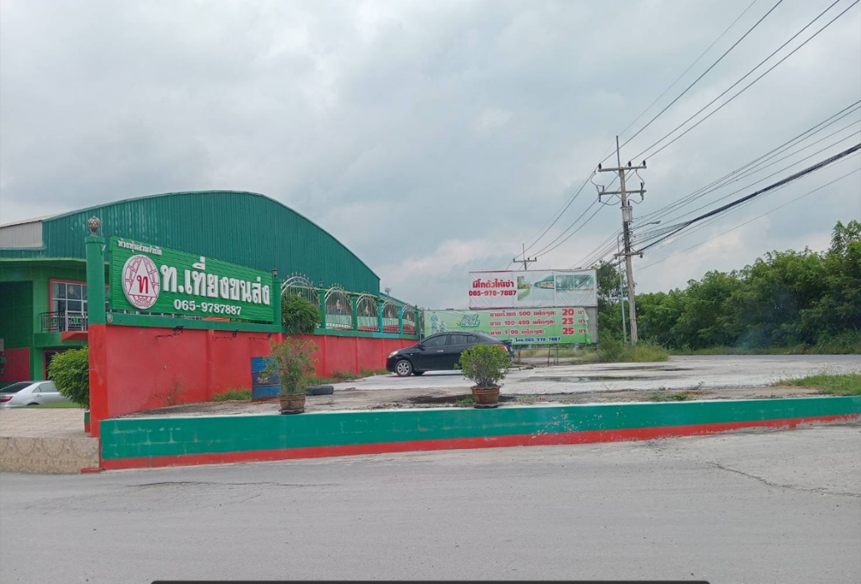
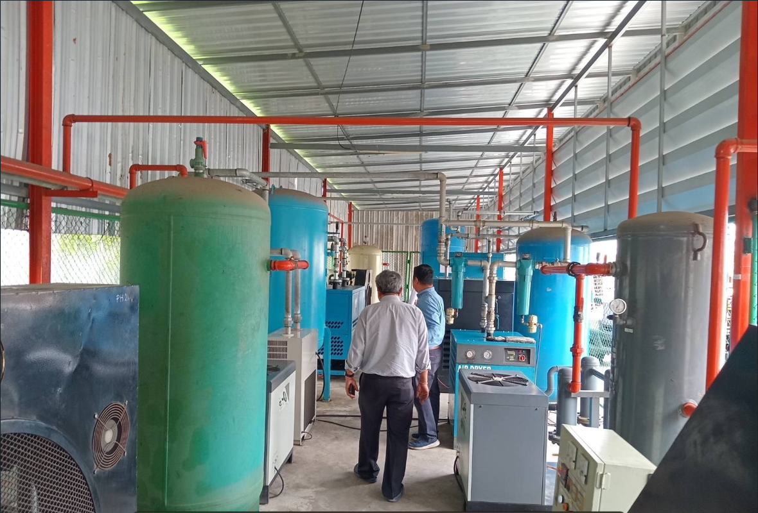
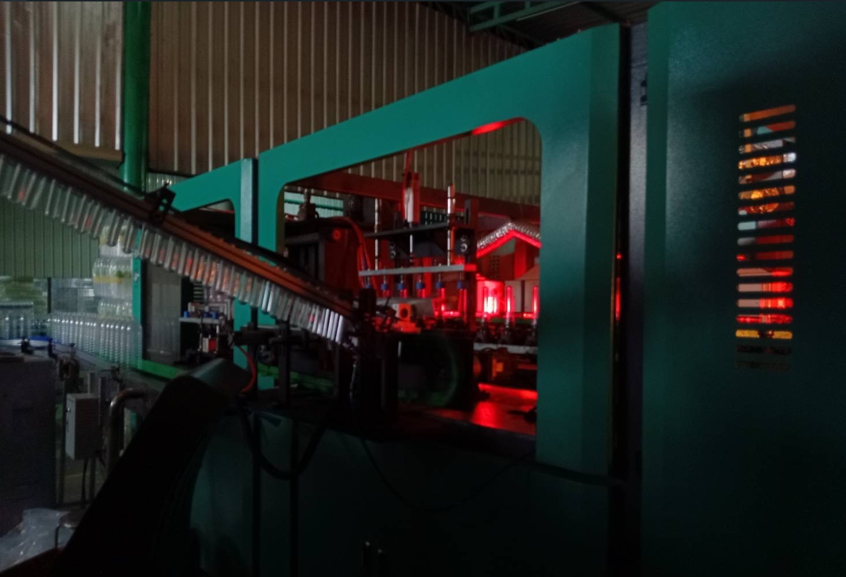
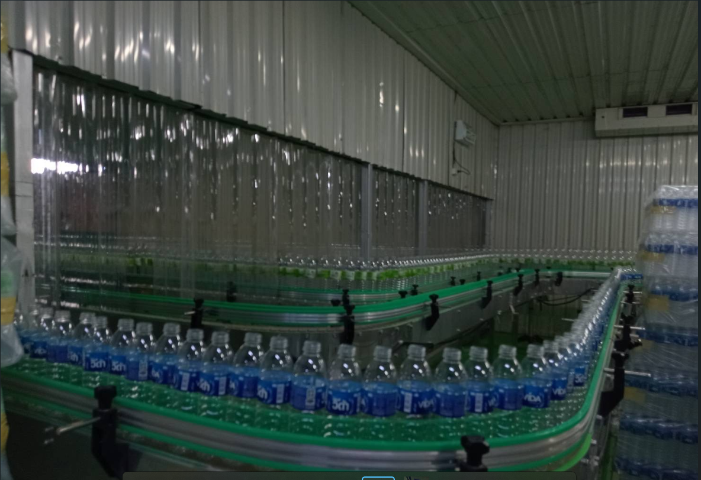
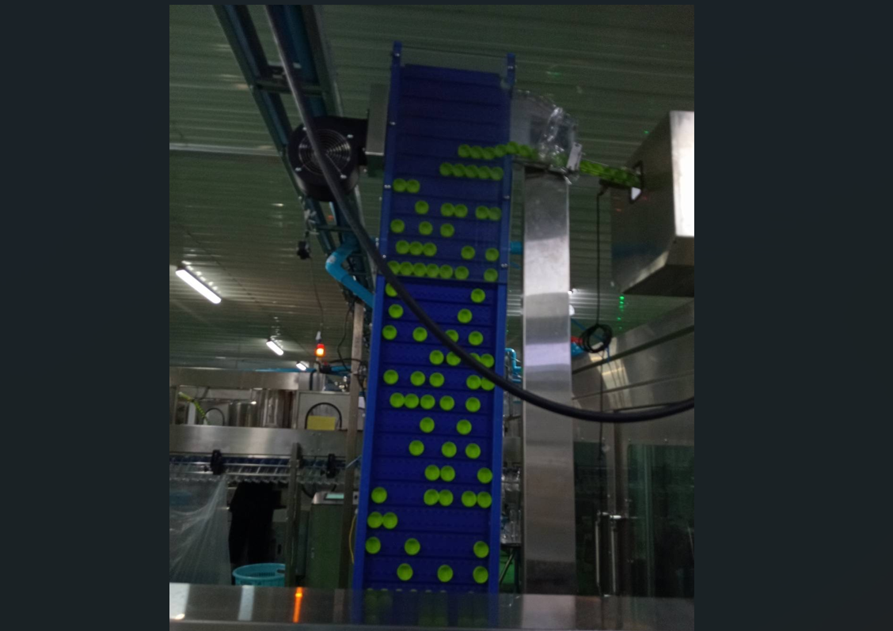
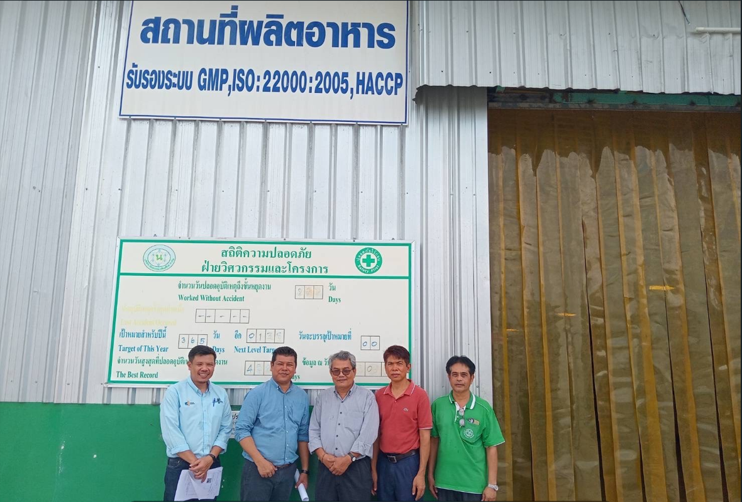
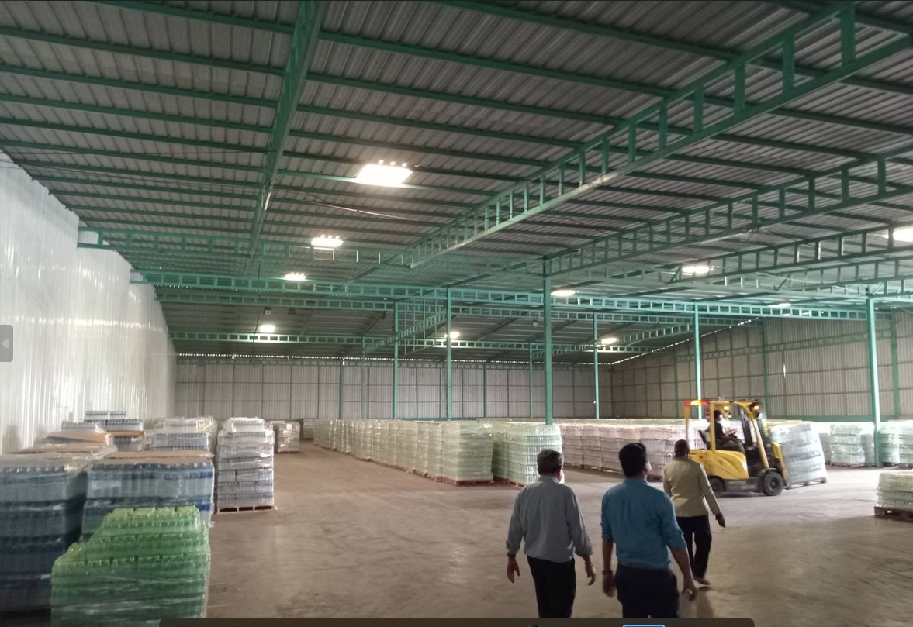
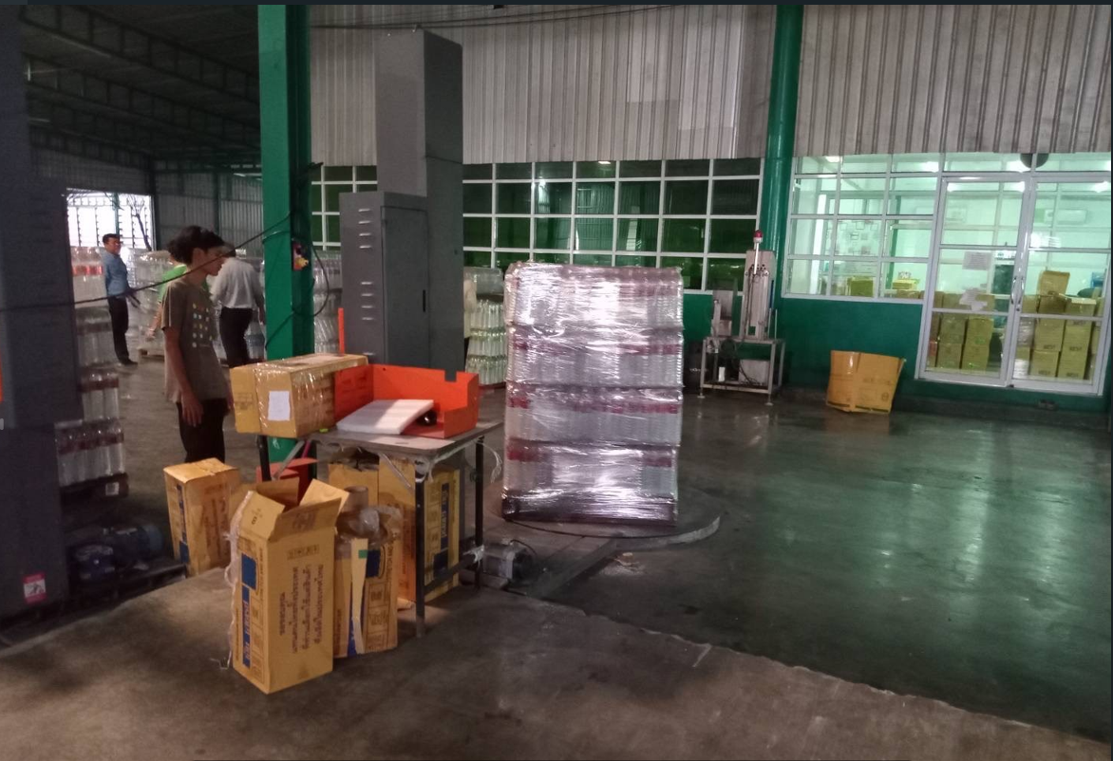
บจก.นันทวรรณ กรีนดริ้งค์

Slide 9
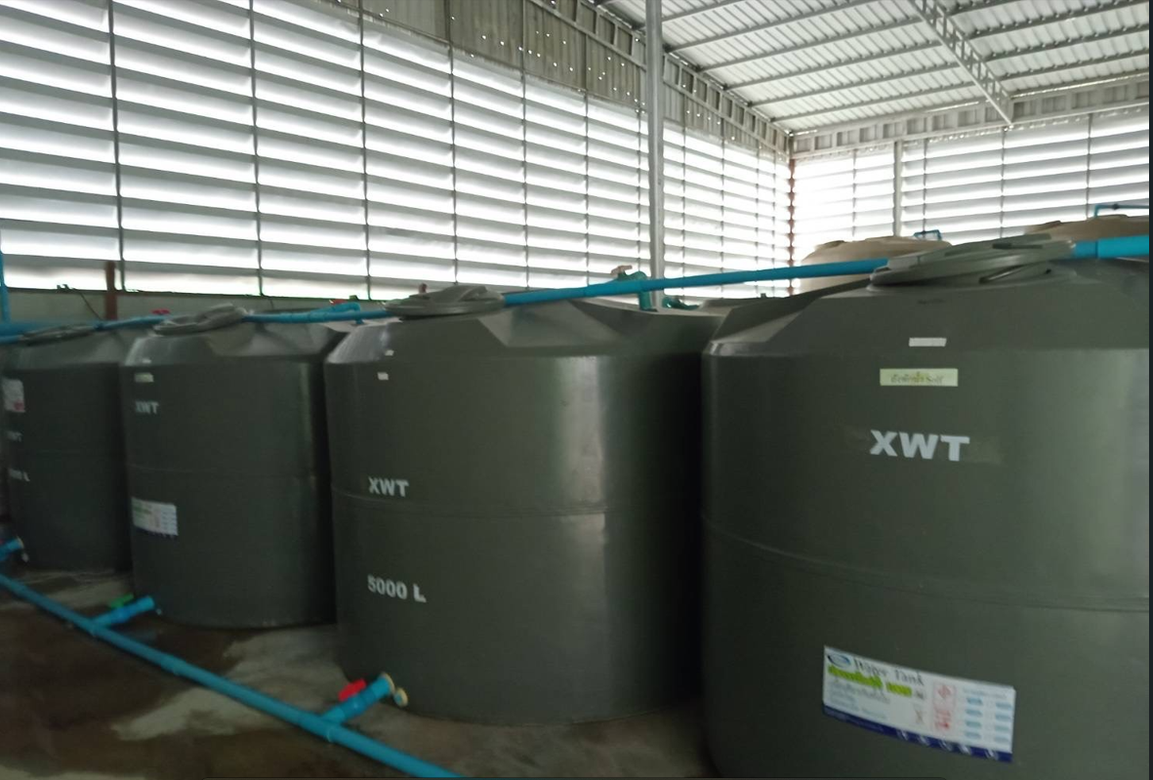
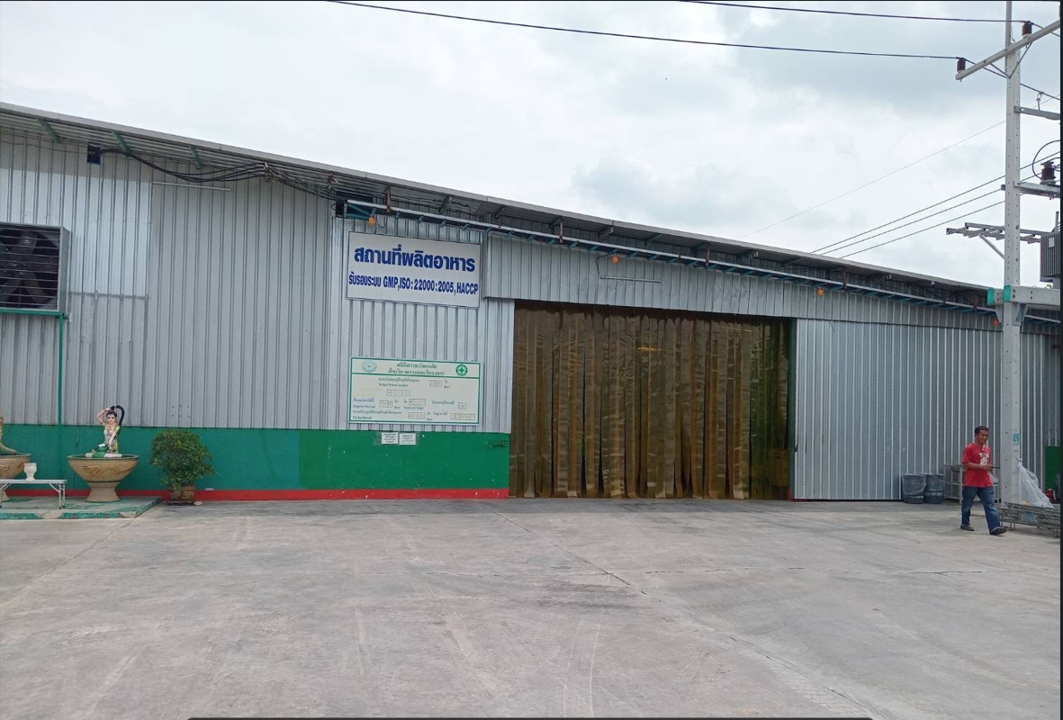
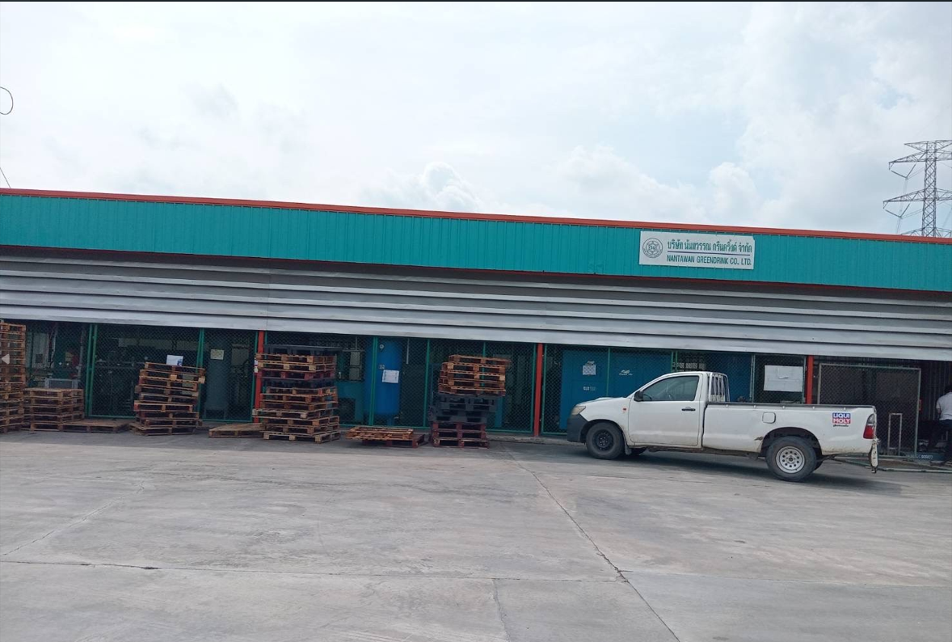
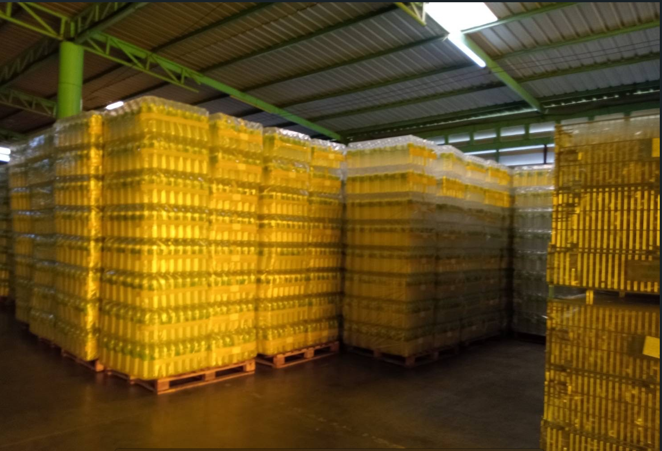
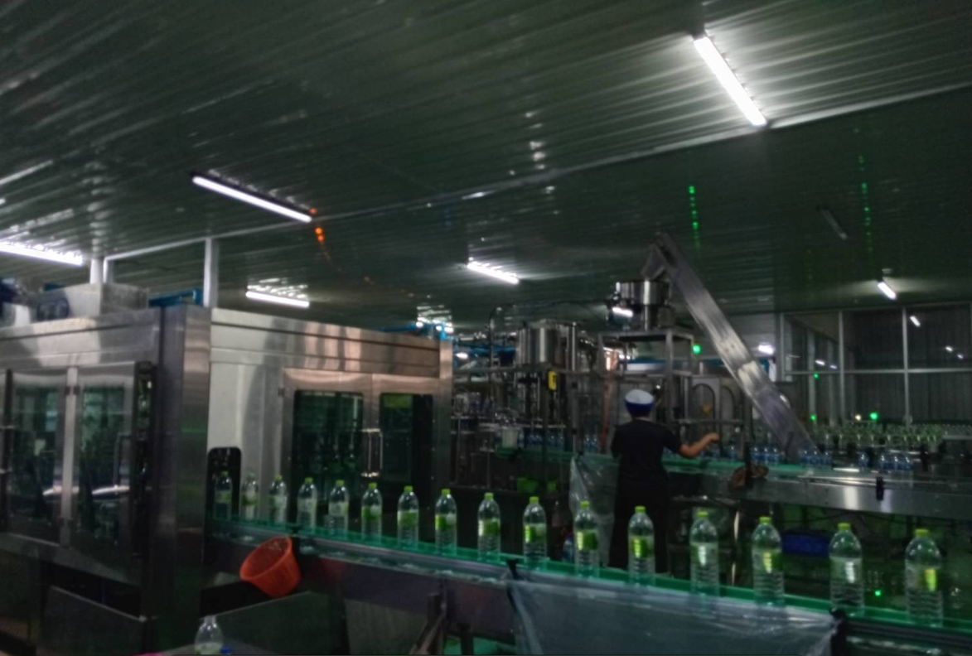
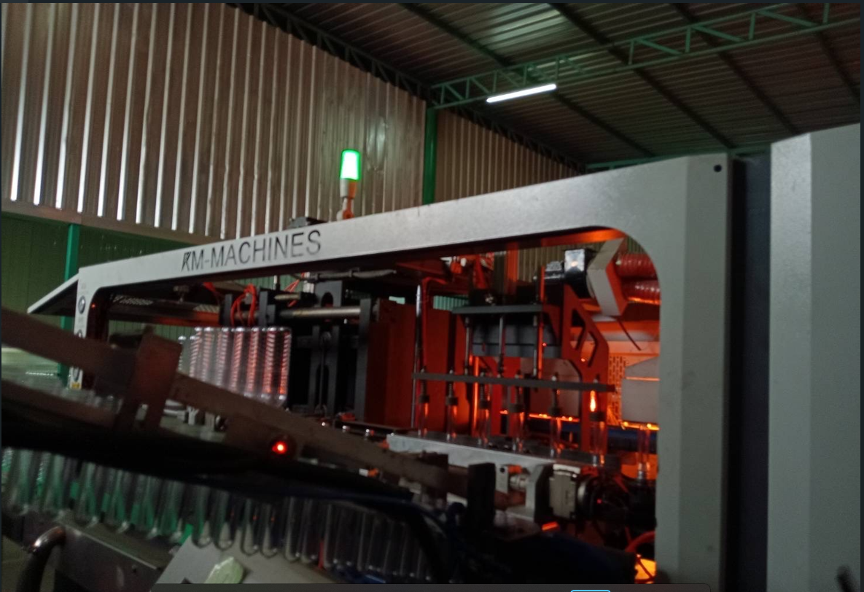
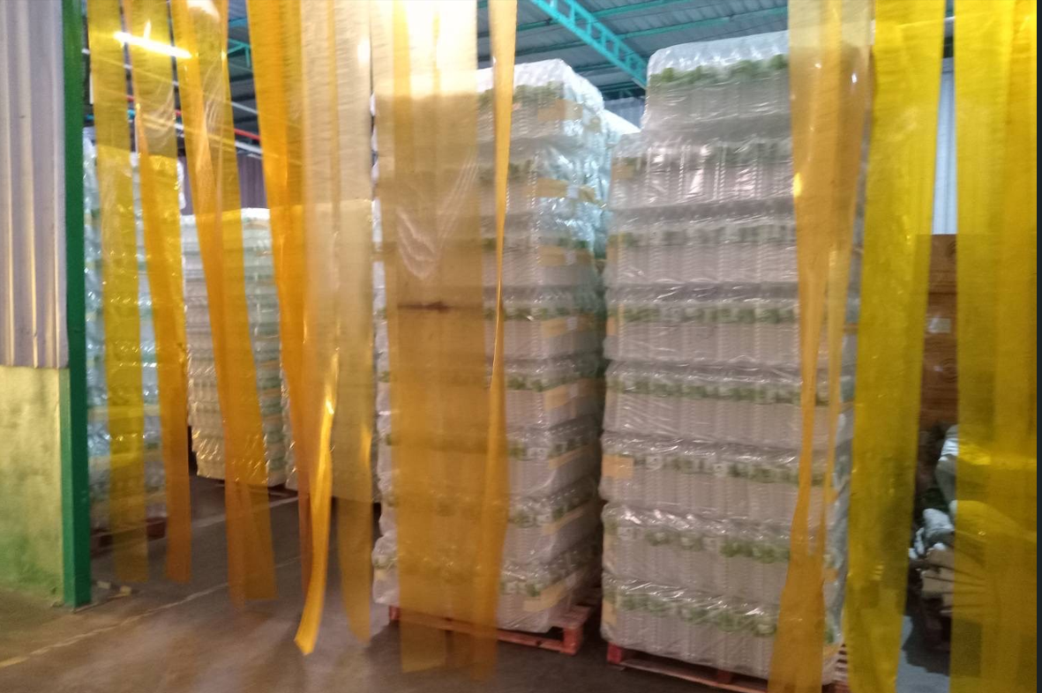
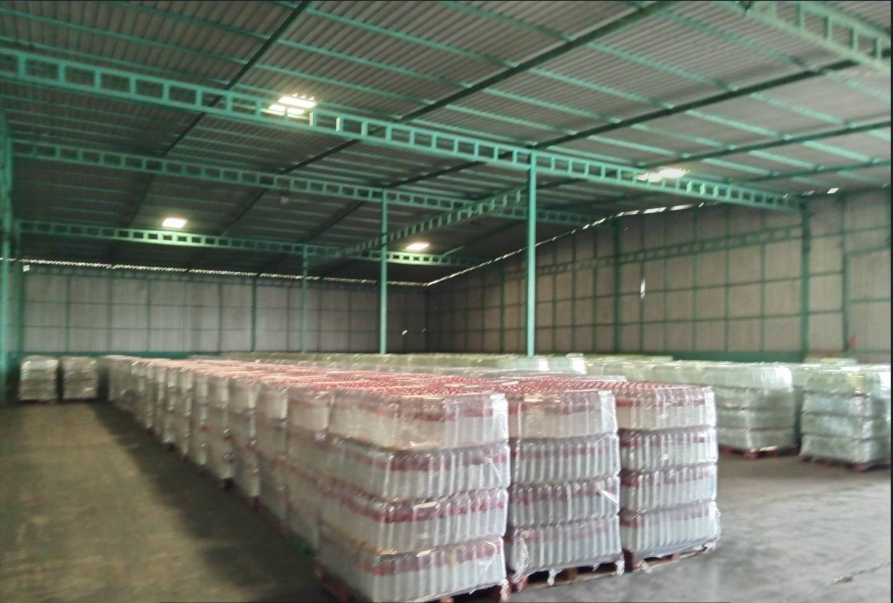
บจก.นันทวรรณ กรีนดริ้งค์

Slide 10
พื้นที่ทั้งหมด (Plan Area)
N
- พื้นที่ทั้งหมด 51 ไร่
คลองระบายน้ำ
ถนนบริเวณโรงงานกว้าง 10 เมตร
คลัง 9 จุดเติมน้ำมันรถ
โกดัง 7-8 ประกอบและซ่อมบำรุงรถเทรนเลอร์
โกดัง 5-6 ปรับปรุงพื้นที่
โกดัง 3-4 บ.ยูไนเต็ด ฟู้ด เช่า
โกดัง 1-2 ให้เช่าจัดเก็บและขนส่งน้ำอัดลม Big Cola
อาคารสำนักงาน
ศาล
ห้องกรองน้ำ RO
โรงผลิตน้ำดื่ม (พื้นที่ 7,320 ตร.ม)
โรงอาหาร
ลานหน้าโรงงาน
ถนนบริเวณโรงงานกว้าง 10 เมตร
ห้องประชุม
Water Tank (น้ำดิบ)
พื้นที่ให้ บ.โทรคมนาคม เช่า วางอุปกรณ์
ถนนบริเวณโรงงานกว้าง 10 เมตร
ถนนสาธารณะบริเวณหน้าโรงงาน
ศาล
ถนนบริเวณโรงงานกว้าง 10 เมตร
ประตูเข้า-ออก
ห้องปั้มลม
รปภ.
ร้านค้า

Slide 11
พื้นที่การผลิตน้ำดื่ม
- 7,320 ตร.ม
N
คลองระบายน้ำ
ถนนบริเวณโรงงานกว้าง 10 เมตร
คลัง 9 จุดเติมน้ำมันรถ
โกดัง 7-8 ประกอบและซ่อมบำรุงรถเทรนเลอร์
โกดัง 5-6 ปรับปรุงพื้นที่
โกดัง 3-4 บ.ยูไนเต็ด ฟู้ด เช่า
โกดัง 1-2 ให้เช่าจัดเก็บและขนส่งน้ำอัดลม Big Cola
อาคารสำนักงาน
ศาล
ห้องกรองน้ำ RO
โรงผลิตน้ำดื่ม (พื้นที่ 7,320 ตร.ม)
โรงอาหาร
ลานหน้าโรงงาน
ถนนบริเวณโรงงานกว้าง 10 เมตร
ห้องประชุม
Water Tank (น้ำดิบ)
พื้นที่ให้ บ.โทรคมนาคม เช่า วางอุปกรณ์
ถนนบริเวณโรงงานกว้าง 10 เมตร
ถนนสาธารณะบริเวณหน้าโรงงาน
ศาล
ถนนบริเวณโรงงานกว้าง 10 เมตร
ประตูเข้า-ออก
ห้องปั้มลม
รปภ.
ร้านค้า

Slide 12
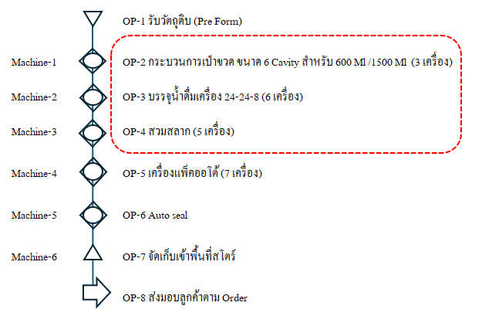
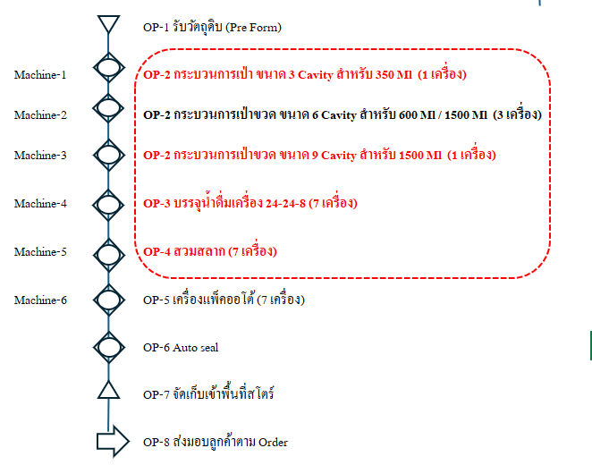
ขั้นตอนกระบวนการทำงาน
กระบวนการก่อนการปรับปรุง
กระบวนการหลังการปรับปรุง
ก่อนทำการปรับปรุงมี 6 Lineเครื่องจักรทั้งหมด 21 เครื่อง
หลังจากเพิ่มกำลังการผลิตจะมี 7 Line เครื่องจักรเพิ่มขึ้นเป็นทั้งหมด 26 เครื่อง

Slide 13
พื้นที่ผลิต (Plan Factory)
- พื้นที่โรงงานผลิตน้ำดื่มทั้งหมด 7,320 ตร.ม.
(พื้นที่ผลิตน้ำดื่ม 5,160ม. / พื้นที่จัดเก็บ Stock 2,160 ตร.ม.)
122 m
86 m
36 m
ห้องกรองน้ำ RO
3
4
1500 Ml
600 Ml
W-7
L-7
W-6
L-6
W-5
L-5
P-7
W-4
L-4
Water Tank (น้ำดิบ)
W-3
L-3
P-6
FG
W-2
L-3
P-5
P-4
FG
W-1
L-1
P-3
FG
60 m
B-1
P-2
FG
B-2
5
FG
Auto seal
P-1
FG
7
B-6
B-5
B-4
B-3
2
FG
6
Store
ทางเข้า
ทางเดินภายในโรงงาน
Office
1
8
ทางออก
ห้องปั้มลม
Raw Material stock
(ขวด,ฝา)
Raw Material
Pre-Form / Label
Process flow
1
2
3
4
5
6
7

Slide 14
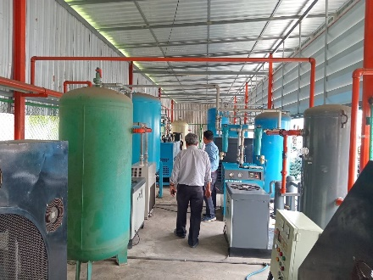
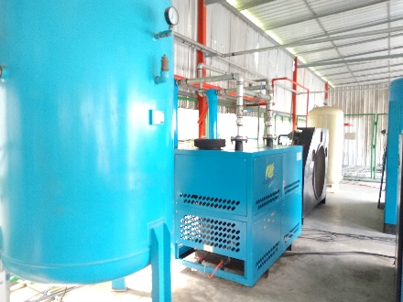
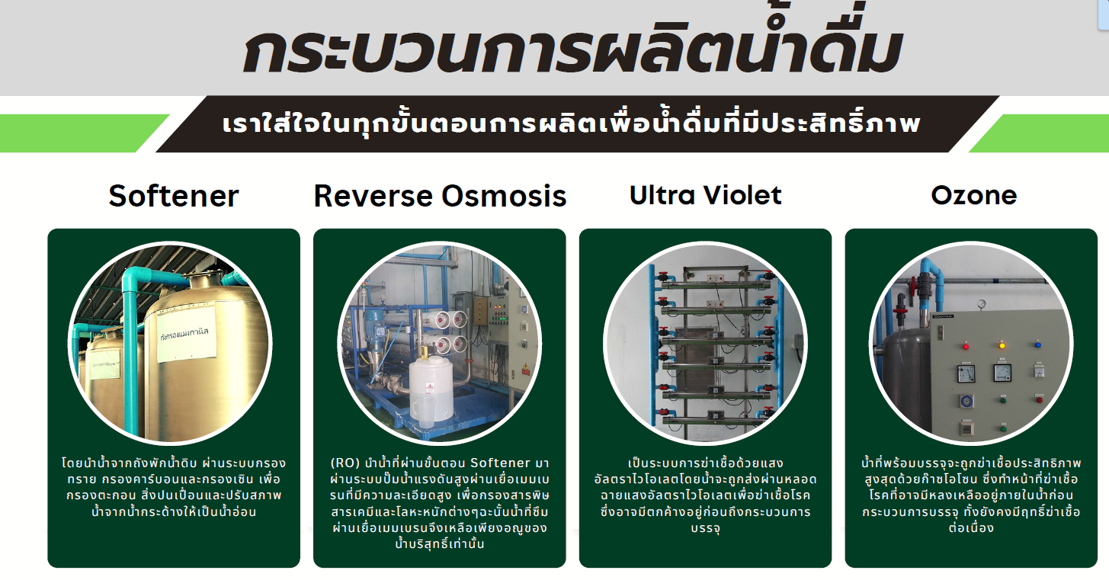
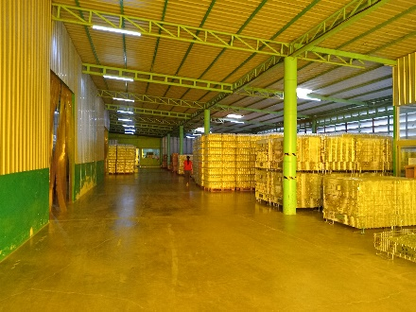
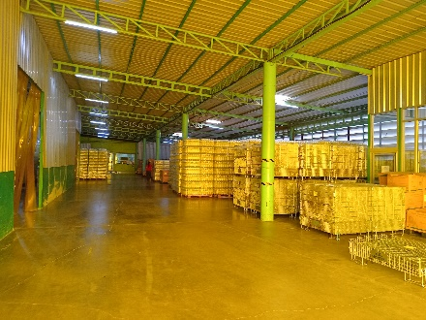
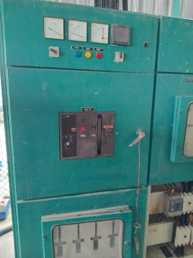
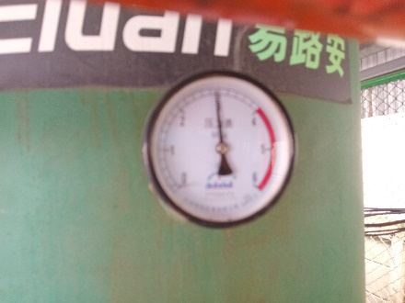
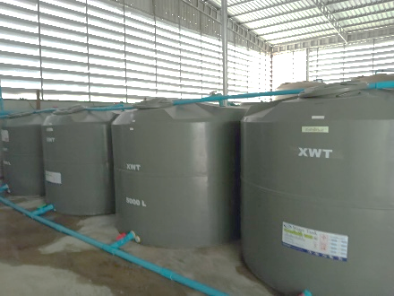
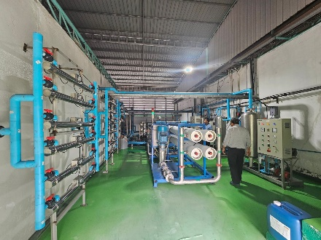
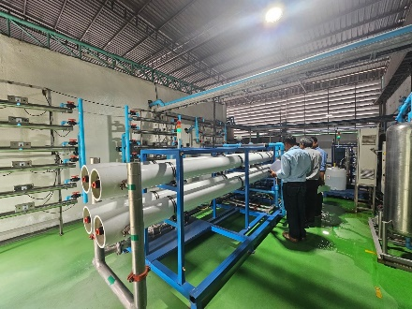














ขั้นตอนกระบวนการทำงาน

Slide 15
ประเมินกำลังการผลิต
กระบวนการก่อนการปรับปรุง 21 เครื่อง
Cap. up 8,500 Pack/Day
(14.29%)
Cap. up 7,650 Pack/Day
(14.29%)
กระบวนการหลังการปรับปรุง 26 เครื่อง
Cap. up 8,500 Pack/Day
(100%)
Cap. up 1,275 Pack/Day
(100%)

Slide 16



พื้นที่สโตร์จัดเก็บน้ำดื่ม
จากการตรวจสอบพื้นที่ทางลูกค้าแบ่ง Zone จัดเก็บน้ำดื่มเป็น 2 โซน
ใช้ Pallet size 1 ม. x 120 ม. x 1.5 ม. โดยพื้นที่ทั้งหมด 36 ม. X 60 ม. (2,160 ตร.ม.)
จะสามารถเก็บสต๊อกน้ำดื่มได้โดยแบ่งรายละเอียดดังนี้
- น้ำดื่มขนาด 600 ml จัดวางชั้นล่ะ 40 Pack วางซ้อนกัน 6 ชั้น / 1 Pallet = 240 Pack
- น้ำดื่มขนาด 1.5 l จัดวางชั้นล่ะ 24 Pack วางซ้อนกัน 4 ชั้น / 1 Pallet = 96 Pack
พื้นที่จัดเก็บน้ำดื่มที่สามารถรองรับได้
โดยคิดจากพื้นที่เต็ม 2,160 ตรม. / หักพื้นที่ทางเดินและขนถ่ายสินค้า 108 ตรม. คงเหลือพื้นที่ 2,052 ตรม.
แบ่งเป็น 2 ส่วน สามารถสรุปได้ดังนี้
- พื้นที่วางน้ำดื่มขนาด 600 ml รองรับได้ 855 Pallet = 205,200 Pack
- พื้นที่วางน้ำดื่มขนาด 1.5 L รองรับได้ 855 Pallet = 82,080 Pack
พื้นที่สามารถรองรับได้ 1,710 Pallet หรือเฉลี่ย 287,280 Pack

Slide 17







ตรวจสอบ Yard บ.TEI FU INDUSTRIAL Co.,Ltd
เข้าตรวจสอบพื้นที่จัดเก็บเครื่องจักร เมื่อวันที่ 8-10-24 (บ.ไคชัน ประเทศไทย จำกัด) ไต้หวัน
พื้นที่จัดเก็บเครื่องจักร
มีพื้นที่จำนวน 4 ไร่ มีประสบการณ์ขาย 10 ปี
มีทีม Service 6 ทีม
Stock spare part 100 %
รับประกันเครื่องจักร 1ปี

Slide 18
CHARACTER
รายละเอียดธุรกิจของผู้ขอสินเชื่อ
บริษัท นันทวรรณ กรีนดริ้งค์ จำกัดประกอบธุรกิจบรรจุน้ำดื่มจำหน่าย
ชื่อและสถานที่ติดต่อของผู้ขอสินเชื่อ
บริษัท นันทวรรณ กรีนดริ้งค์ เลขที่ 39 หมู่ที่ 4 ตำบลวังจุฬา อำเภอวังน้อย จังหวัดพระนครศรีอยุธยา
ทุนจดทะเบียนของบริษัทฯ และวันที่จดทะเบียน
5,000,000 บาท จดทะเบียน วันที่ 1 ธันวาคม 2554 ปัจจุบันดำเนินกิจการมาแล้ว 12 ปี 10 เดือน

Slide 19
รายชื่อหุ้นส่วนผู้จัดการ/หุ้นส่วน
ลำดับ | รายชื่อกรรมการผู้จัดการ/กรรมการผู้มีอำนาจ | ตำแหน่งในนิติบุคคล | จำนวนหุ้น(หุ้นละ 100 บาท) | สัดส่วน | เงื่อนไขการลงนาม
1. | นางสาวรัตนา หมู่ทอง | กรรมการผู้จัดการ | 49,980 | 99.96 % | นางสาวรัตนา หมู่ทองลง ลายมือชื่อ และประทับตราสำคัญของบริษัท
2. | นางสมบุญ หมู่ทอง | ผู้ถือหุ้น | 10 | 0.02%
3. | เด็กหญิงนันทวรรณ คล้ายสุบรรณ์ | ผู้ถือหุ้น | 10 | 0.02%

Slide 20
ผังความสัมพันธ์
นายตุ๊ คล้ายสุบรรณ์(เสีย)
นางเที่ยง คล้ายสุบรรณ์(เสีย)
นายพานรอง หมู่ทอง(74)
นาง สมบุญ หมู่ทอง(76)
นายสุทัศ คล้ายสุบรรณ์(เสีย)
นายทวีป คล้ายสุบรรณ์(52)(7)
จบป.ตรี สาขา บริหารธุรกิจ
ม.ราชภัฎวไลยอลงกรณ์
หจก. ท.เที่ยง ขนส่ง
นส.รัตนา หมู่ทอง(50)
จบม.6
บจก.นันทวรรณ กรีนดริ้งส์
บจก.ที ที โลจิสติกส์
นายทองสุข คล้ายสุบรรณ์(67)
จบป.4
ขับรถรับจ้างส่งนร.
นายธวัช หมู่ทอง(54)
จบม.6
ค้าขาย
นส.สุมารีย์ คล้ายสุบรรณ์(50)
จบป.ตรี คอบ.สาขาพนง.บริษัท
นายไพฑูรย์ คล้ายสุบรรณ์(65)
จบป.4
เกษตรกร
นายประทีป คล้ายสุบรรณ์(55)
จบป.ตรี คอบ.สาขาอุตสาหกรรม ม.เทคโนฯพระจอมเกล้าธนบุรี
พนง.บริษัท
นายสนธยา คล้ายสุบรรณ์(เสีย)
นส.สุชาดา คล้ายสุบรรณ์(58)
จบป.4
ค้าขาย
นส.ทวินัน คล้ายสุบรรณ์ (20)
เรียน Tamkang Univesity (ไต้หวัน)
ปี3
ดญ.นันทวรรณ คล้ายสุบรรณ์(14)
เรียน Saint John Mary International School (สระบุรี)
เกรด 9(มัธยมปีที่ 3)
ดช.ทนานัน คล้ายสุบรรณ์ (10)
เรียน Saint John Mary International School (สระบุรี)
เกรด 4(ประถมปีที่ 4)

Slide 21
CHARACTER
ผู้สอบบัญชี​
คุณณัฐพร จิตต์ประเสริฐ จังหวัดกรุงเทพฯ สอบงบปี 2566​ เลขทะเบียนผู้สอบบัญชี 14561
วัตถุประสงค์ในการขอสินเชื่อ​
คุณทวีป ดำเนินธุรกิจบรรจุน้ำดื่มจำหน่าย ตั้งแต่ ปี 2554 (ประมาณ 13 ปี) โดยโครงการทั้งหมดอยู่บนเนื้อที่ขนาด 51 ไร่ ที่จังหวัดพระนครศรีอยุธยา ต้องการเพิ่มกำลังผลิตจากเดิมที่สามารถผลิตน้ำดื่มได้สูงสุดวันละ 50,000 แพค ให้สามารถผลิตได้สูงสุดวันละ 65,000 แพค(ผลิต 16 ชั่วโมง: 2 กะ) เพื่อรองรับกับปริมาณที่คู่ค้าหลักต้องการ จึงต้องการวงเงินสนับสนุนจากทางอาไจล์จำนวน 61.37 ลบ.(เป็นวงเงินเช่าซื้อรวม 31.37 ลบ.และวงเงินแฟคทอริ่ง 30 ลบ.)

Slide 22


ทะเบียนทรัพย์สินที่ติดภาระ
มูลค่าทรัพย์สินรวม 39,553,961.65 บาท
ยอดหนี้คงค้างรวม 24,563,757.32 บาท
มูลค่าทรัพย์สินคงเหลือรวม 14,990,204.33 บาท
5

Slide 23


ทะเบียนทรัพย์สินที่ปลอดภาระ

Slide 24


ทะเบียนทรัพย์สินที่ปลอดภาระ(ต่อ)
มูลค่าทรัพย์สินปลอดภาระ 69,880,000.00 บาท
มูลค่าทรัพย์สินปลอดภาระ 1,000,000.00 บาท
มูลค่าทรัพย์สินปลอดภาระ รวม 70,880,000.00 บาท
5

Slide 25


CHARACTER : NCB

Slide 26

วัตถุประสงค์ในการขอสินเชื่อ
1.1 วงเงินเช่าซื้อ 20.137 ลบ.
Automatic Sleeve Labeling Machine 2 Unit 1,900,000.00 บาท
(กำลังผลิต 7000 – 8000 ขวด/ชม.)
เครื่องยิงวันที่แบบ Laser 2 Unit 255,000.00 บาท
รวม 2,155,000.00 บาท
VAT 7% 150,850.00 บาท
Net Total 2,305,850.00 บาท
YARD : TEI FU INDUSTRIAL Co.,LTD

Slide 27

วัตถุประสงค์ในการขอสินเชื่อ(ต่อ)
Automatic Monoblock Washing, Filling 1 Unit 2,500,000.00 บาท
(Capping machine 24-24-8) VAT 7% 175,000.00 บาท
Net Total 2,675,000.00 บาท
YARD : TEI FU INDUSTRIAL Co.,LTD

Slide 28

วัตถุประสงค์ในการขอสินเชื่อ(ต่อ)
Blowing Machinery 3 Cavity 1 Unit 1,280,000.00 บาท
VAT 7% 89,600.00 บาท
Net Total 1,369,600.00 บาท
YARD : TEI FU INDUSTRIAL Co.,LTD

Slide 29

วัตถุประสงค์ในการขอสินเชื่อ(ต่อ)
Blowing Machinery 6 Cavity 1 Unit 7,500,000.00 บาท
VAT 7% 525,000.00 บาท
Net Total 8,025,000.00 บาท
YARD : TEI FU INDUSTRIAL Co.,LTD

Slide 30

วัตถุประสงค์ในการขอสินเชื่อ(ต่อ)
Blowing Machinery 9 Cavity 1 Unit 10,250,000.00 บาท
VAT 7% 717,500.00 บาท
Net Total 10,967,500.00 บาท
YARD : TEI FU INDUSTRIAL Co.,LTD

Slide 31


วัตถุประสงค์ในการขอสินเชื่อ(ต่อ)
DX-100A Screw+PN-50 Booster 1 Unit 3,200,000.00 บาท
VAT 7% 224,000.00 บาท
Net Total 3,424,000.00 บาท
YARD : TEI FU INDUSTRIAL Co.,LTD

Slide 32
วัตถุประสงค์ในการขอสินเชื่อ (ต่อ)
1. Automatic Sleeve Labeling Machine 2 Unit 1,900,000.00 บาท
2. เครื่องยิงวันที่แบบ Laser 2 Unit 255,000.00 บาท
3. Automatic Monoblock Washing, Filling 1 Unit 2,500,000.00 บาท
4. Blowing Machinery 3 Cavity 1 Unit 1,280,000.00 บาท
5. Blowing Machinery 6 Cavity 1 Unit 7,500,000.00 บาท
6. Blowing Machinery 9 Cavity 1 Unit 10,250,000.00 บาท
7. DX-100A Screw+PN-50 Booster 1 Unit 3,200,000.00 บาท
รวม 26,885,000.00 บาท
VAT 7% 1,881,950.00 บาท
Net Total 28,766,950.00 บาท
YARD : TEI FU INDUSTRIAL Co.,LTD
ที่ตั้งเครื่องจักร : 39 หมู่ที่ 4 ตำบลวังจุฬา อำเภอวังน้อย จังหวัดพระนครศรีอยุธยา

Slide 33

CAPITAL+ CAPACITY

Slide 34
COLLATERALS + CONDITION
ประเภทสินทรัพย์ (สินเชื่อเช่าซื้อ) : 20,136,865.00 บาท
รวมราคาสินทรัพย์ 28,766,950.00 บาท
เงินชำระราคาครั้งแรก (Down Payment) 30% มูลค่า 8,630,085.00 บาท
Yard รับซื้อคืน 50% มูลค่า 14,383,475.00 บาท
หลักทรัพย์ค้ำประกัน 20% ตามหลักเกณฑ์ปกติ มูลค่า 5,753,390.00 บาท

Slide 35
COLLATERALS + CONDITION
ราคาทรัพย์ 28,766,950 บาท (วงเงิน 20,136,865 บาท)
Down payment 8,630,085
Yard
14,383,475
หลักประกัน
เพิ่มเติม
5,753,390
30%
50%
20%
100%

Slide 36
COLLATERALS + CONDITION
ที่ดินที่ใช้ค้ำประกันเพิ่มในครั้งนี้ เต็มจำนวน (100% ของวงเงิน)
Down payment
8,630,085
30%
Yard
14,383,475
50%
Land
20,136,865
70%
150% ของมูลค่าสินทรัพย์
คุณรัตนา หมู่ทอง และคุณทวีป คล้ายสุบรรณ ค้ำประกันเต็มวงเงิน

Slide 37




COLLATERALS + CONDITION
ที่ดินที่ใช้ค้ำประกันเพิ่มในครั้งนี้ เป็นที่ดินโซนปทุมธานีขนาด 98 ไร่ 346 ตร.วา มูลค่าประมาณ 20 ล้านบาท
(ที่ดินอยู่ระหว่างรอการประเมินราคา)
คุณรัตนา หมู่ทอง และคุณทวีป คล้ายสุบรรณ ค้ำประกันเต็มวงเงิน

Slide 38

วัตถุประสงค์ในการขอสินเชื่อ
1.2 วงเงิน High Purchased back 11.235 ลบ.
Blowing Machinery 6 Cavity 2 Unit 15,000,000.00 บาท
VAT 7% 1,050,000.00 บาท
Net Total 16,050,000.00 บาท
YARD : TEI FU INDUSTRIAL Co.,LTD

Slide 39

CAPITAL+ CAPACITY

Slide 40
COLLATERALS + CONDITION
ประเภทสินทรัพย์ (สินเชื่อเช่าซื้อ) : 11,235,000.00 บาท
รวมราคาสินทรัพย์ 16,050,000.00 บาท
เงินชำระราคาครั้งแรก (Down Payment) 30% มูลค่า 4,815,000.00 บาท
Yard รับซื้อคืน 50% มูลค่า 8,025,000.00 บาท
หลักทรัพย์ค้ำประกัน 20% ตามหลักเกณฑ์ปกติ มูลค่า 3,210,000.00 บาท
***Down payment 30% ชำระแล้วเนื่องจากเป็นเครื่องที่ใช้งานแล้วในปัจจุบัน

Slide 41
COLLATERALS + CONDITION
ราคาทรัพย์ 16,050,000 บาท (วงเงิน 11,235,000 บาท)
Down payment
4,815,000
Yard
8,025,000
หลักประกัน
เพิ่มเติม
3,210,000
30%
50%
20%
100%

Slide 42
COLLATERALS + CONDITION
ที่ดินที่ใช้ค้ำประกันเพิ่มในครั้งนี้ เต็มจำนวน (100% ของวงเงิน)
Down payment
4,815,000
30%
Yard
8,025,000
50%
Land
11,235,000
70%
150% ของมูลค่าสินทรัพย์
คุณรัตนา หมู่ทอง และคุณทวีป คล้ายสุบรรณ ค้ำประกันเต็มวงเงิน

Slide 43
COLLATERALS + CONDITION
ราคาทรัพย์รวม 44,816,950 บาท(วงเงินที่1+2 เท่ากับ 31,371,865 บาท)
Down payment
13,445,085
30%
Yard
22,408,475
50%
Land
31,371,865
70%
150% ของมูลค่าสินทรัพย์
คุณรัตนา หมู่ทอง และคุณทวีป คล้ายสุบรรณ ค้ำประกันเต็มวงเงิน

Slide 44



สัญญาว่าจ้างผลิตของบจก.ปิโตรเลียมคอร์ปอเรชั่น

Slide 45



สัญญาว่าจ้างผลิตของบจก.แอตลาส เอ็นเนอยี่ (มหาชน)

Slide 46



สัญญาว่าจ้างผลิตของบจก.พีทีจี เอ็นเนอยี่ (มหาชน)

Slide 47



สัญญาว่าจ้างผลิตของบจก.บางจากกรีนเน็ท (มหาชน)

Slide 48


สัญญาว่าจ้างผลิตของบจก.ซัสโก้ (มหาชน)

Slide 49


สัญญาว่าจ้างผลิต

Slide 50

วัตถุประสงค์ในการขอสินเชื่อ
1.3 เงินแฟคทอริ่ง จำนวน 30 ลบ.
ลูกค้าหลัก (1-4) ยอดขายขั้นต่ำ 20 ลบ./เดือน
Margin ธุรกิจ 25% เท่ากับ 15 ลบ./เดือน
รวมระยะเวลารอบวางบิลและเครดิตเทอม 30 วัน เท่ากับไม่เกิน 60 วัน

Slide 51
COLLATERALS + CONDITION
ประเภทวงเงิน (แฟคทอริ่ง) : 30,000,000.00 บาท
หลักทรัพย์ค้ำประกันพิเศษ ค้ำประกันเต็มวงเงิน(ไม่น้อยกว่า 30 ลบ.)
**ถ้าคู่ค้าสามารถโอนสิทธิรับเงินได้ไม่ต้องใช้สินทรัพย์ค้ำประกันเพิ่มเติม
***กรณีไม่สามารโอนสิทธิรับเงิน ต้องเปิดบัญชีของบริษัท บัญชีใหม่และมอบอำนาจให้อาไจล์บริหารการรับชำระเงินแต่เพียงผู้เดียว
**ในกรณีหลังจาก 2 ปีแรกไปแล้ว ชำระปกติ สามารถขอไถ่ถอนหลักประกันได้ นอกเหนือจากนั้น ขึ้นอยู่กับดุลพินิจของอาไจล์

Slide 52
COLLATERALS + CONDITION
เงื่อนไขการเบิกใช้วงเงิน นำบิลตั้งเบิกแล้วรอครบกำหนดชำระมาขอเบิก ในสัดส่วน 80% ของแต่ละบิล แต่ไม่เกินวงเงินรวม(30ลบ.) เมื่ออาไจล์ได้รับยอดชำระตามบิลดังกล่าวแล้วจะหักดอกเบี้ยรวมทั้งค่าใช้จ่ายที่เกิดขึ้นทั้งหมดก่อน แล้วคืนเงินในส่วนที่เหลือให้ลูกค้า
และมีเงื่อนไขเพิ่มเติม คือ ถ้ากรณีมียอดหนี้คงค้างกับอาไจล์ อาไจล์สามารถหักยอดหนี้คงค้างก่อนส่งมอบเงินคงเหลือให้ลูกค้า
ระยะเวลาในการเรียกเก็บหนี้ ภายใน 60 วัน นับจากวันวางบิล
คุณรัตนา หมู่ทอง และคุณทวีป คล้ายสุบรรณ ค้ำประกันเต็มวงเงิน

Slide 53
COLLATERALS + CONDITION
สรุปวงเงินรวม 61.37 ลบ.
1.1 วงเงินเช่าซื้อ 20.137 ลบ.
1.2 วงเงิน High-purchased back 11.235 ลบ.
1.3 วงเงินแฟคทอริ่ง จำนวน 30.0 ลบ.
ค่าธรรมเนียมในการใช้วงเงินทั้งหมด 1.84 ลบ.
หลักประกันค้ำประกันเพิ่ม 100% ทุกวงเงิน
*วงเงินที่ 1.2 หักค่าธรรมเนียมในการใช้วงเงินรวมทั้งค่าใช้จ่ายอื่นๆ ก่อนเบิกใช้วงเงิน
**เฉพาะวงเงินที่ 1.3 ถ้าประวัติชำระใน 2 ปี อยู่ในเกณฑ์ดี สามารถขอปลอดจำนองหลักประกันออกได้
คุณรัตนา หมู่ทอง และคุณทวีป คล้ายสุบรรณ ค้ำประกันเต็มวงเงิน

Slide 54
ถาม-ตอบ คำถาม
ถาม นส.ทวินันท์ คล้ายสุบรรณ์ ทำไมถึงเลือกเรียนที่มหาวิทยาลัยในไต้หวัน
ตอบ น้องชอบมหาวิทยาลัยนี้และหาข้อมูลรวมถึงสมัครเรียนเอง เริ่มเรียนก่อนที่ลูกค้าจะมีการติดต่อกับ Yard รายนี้ จึงไม่มีความเกี่ยวข้องเป็นแค่เหตุบังเอิญ
ถาม ในแง่การตลาด มีโอกาสที่ผู้ผลิตน้ำดื่มเจ้าใหญ่รายอื่นๆจะเข้ามาแข่งขันมากน้อยแค่ไหน
ตอบ เนื่องจากการรับ OEM ให้คู่ค้าที่เป็นรายใหญ่ (เช่น บางจาก หรือ PT) ต้องประมูลแข่งขันเรื่องราคาและมีการพิจารณาความสามารถในการส่งมอบสินค้าได้อย่างมีประสิทธิภาพ เพราะการแข่งขันด้านราคาจึงส่งผลให้เปอร์เซ็นต์ของกำไรค่อนข้างต่ำ ผู้ผลิตน้ำดื่มที่มีแบรนด์และมีการโฆษณา จึงไม่ค่อยสนใจที่จะเข้ามาร่วมแข่งขันกับคู่ค้ากลุ่มนี้ (ผู้ผลิตที่มีแบรนด์ขายในช่องทาง Modern Trade ได้ราคามากกว่า 30 บาท ในขณะที่การประมูลงาน OEM ดังกล่าวราคาอยู่ระหว่าง 20-25 บาท) ประกอบกับลูกค้ามีระบบโลจิสติกส์ที่ดีอยู่แล้ว ทั้งบริษัทของลูกค้าเองรวมทั้งบริษัทขนส่งในเครือจึงมีความได้เปรียบในการบริหารต้นทุนด้านการขนส่งมากกว่าผู้ผลิตรายอื่น ทำให้ผู้ผลิตน้ำดื่มรายอื่นยากแก่การเข้ามาแย่งตลาด
สรุปจุดแข็ง การ Service /การขนส่งและผลิตทันตามออเดอร์/การแข่งขันด้านราคาและคุณภาพการผลิต

Slide 55
THANK YOU

